Slide 1
Пулеметы на вооружении ВС РФ
ИД23-1 Маслов АН

Slide 2
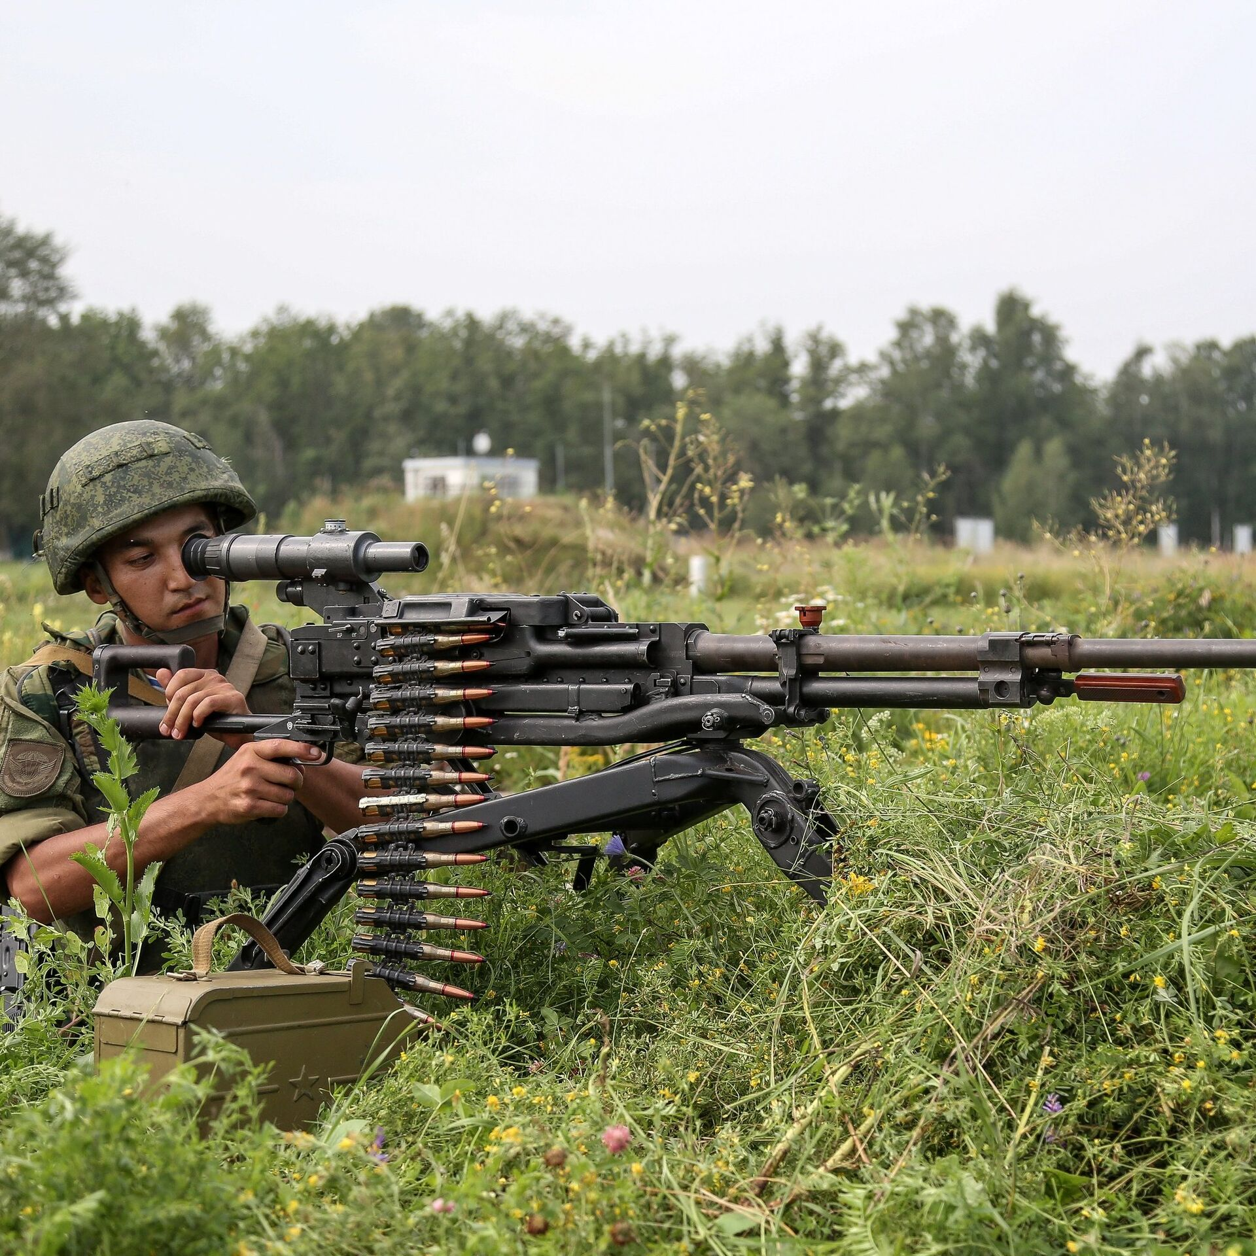
Что такое пулемет?
Пулемёт — групповое либо индивидуальное стрелковое автоматическое оружие поддержки, предназначенное для поражения пулями различных наземных, надводных и воздушных целей. Автоматичность действия, как правило, достигается путём использования энергии отходящих пороховых газов, иногда — путём использования энергии отдачи ствола. От остальных видов стрелкового оружия соответствующего калибра отличается более высокой дальностью и скорострельностью (до 500—1200 выстрелов в минуту) благодаря более длинному и более массивному стволу, а также более ёмким питающим устройством.

Slide 3
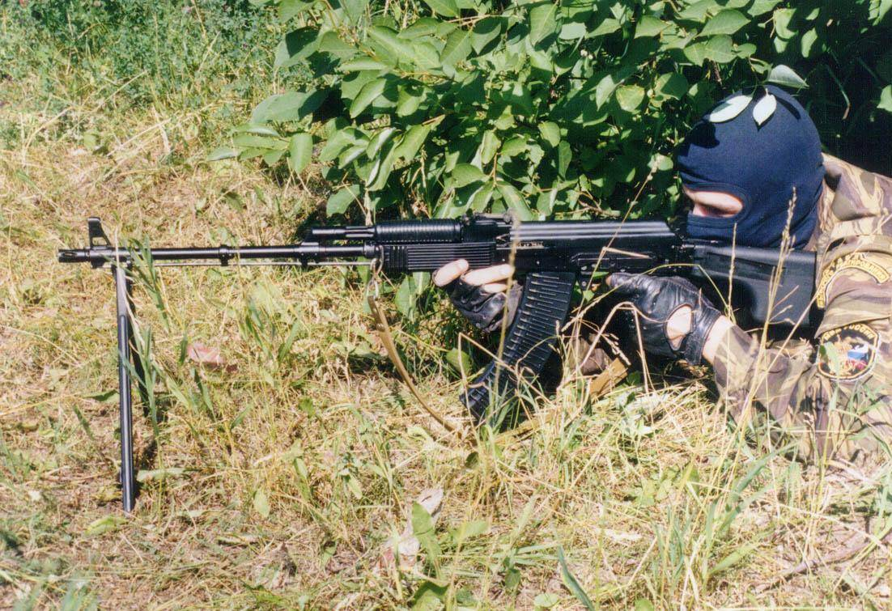
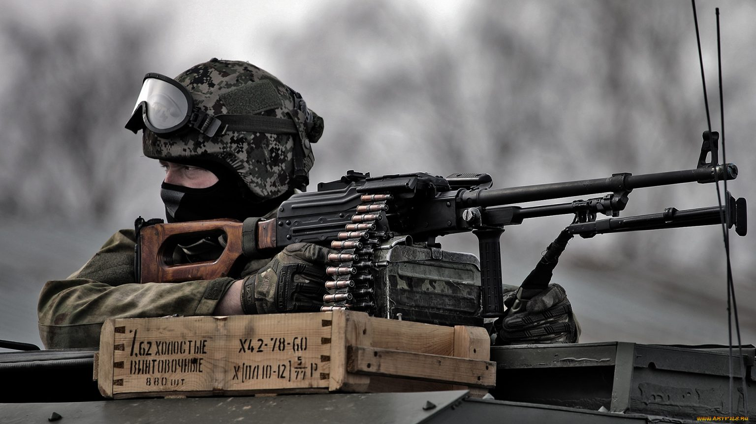
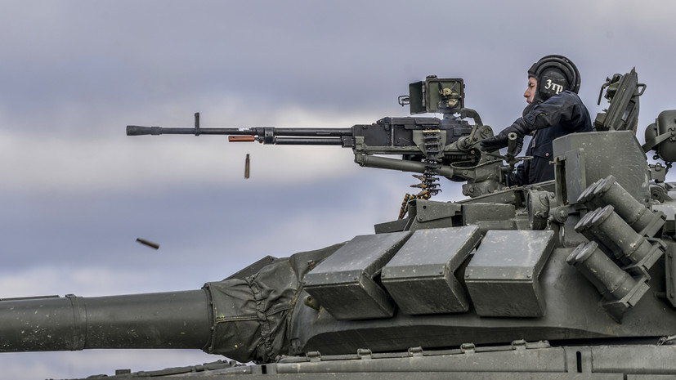
Пулеметы на вооружении ВС РФ
Ручные
Станковые
Крупнокалиберные

Slide 4
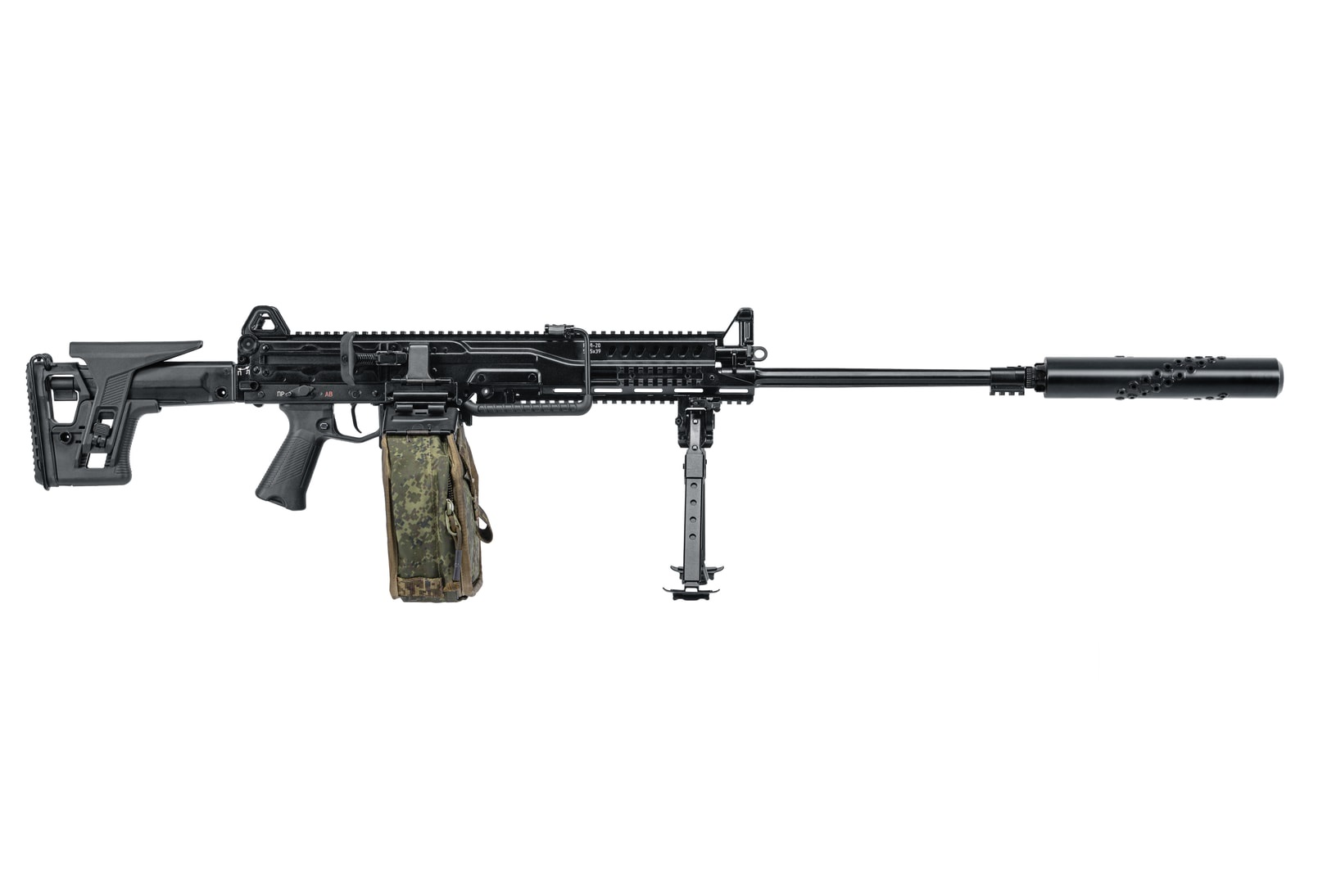
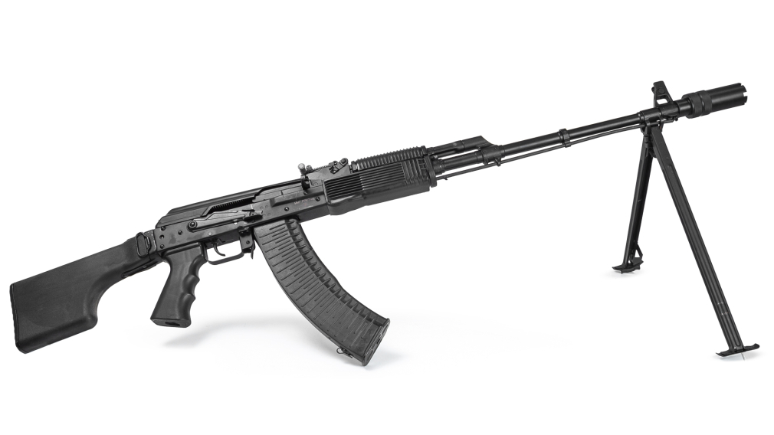
Ручные пулеметы
РПК - 74
Калибр - 5,45×39 мм
Вес (без патронов) - 4,7 кг
Длина - 1060 мм
Темп стрельбы - 600 выстр./мин
Питание - Магазин на 45 патронов
Прицельная дальность - 1000 м
РПЛ - 20
Калибр - 5,45×39 мм
Вес (без патронов) - До 5,5 кг
Длина - 1100 мм
Темп стрельбы - 800 выстр./мин
Питание - Нерассыпная лента на 100/200 патронов
Прицельная дальность - 800 м

Slide 5
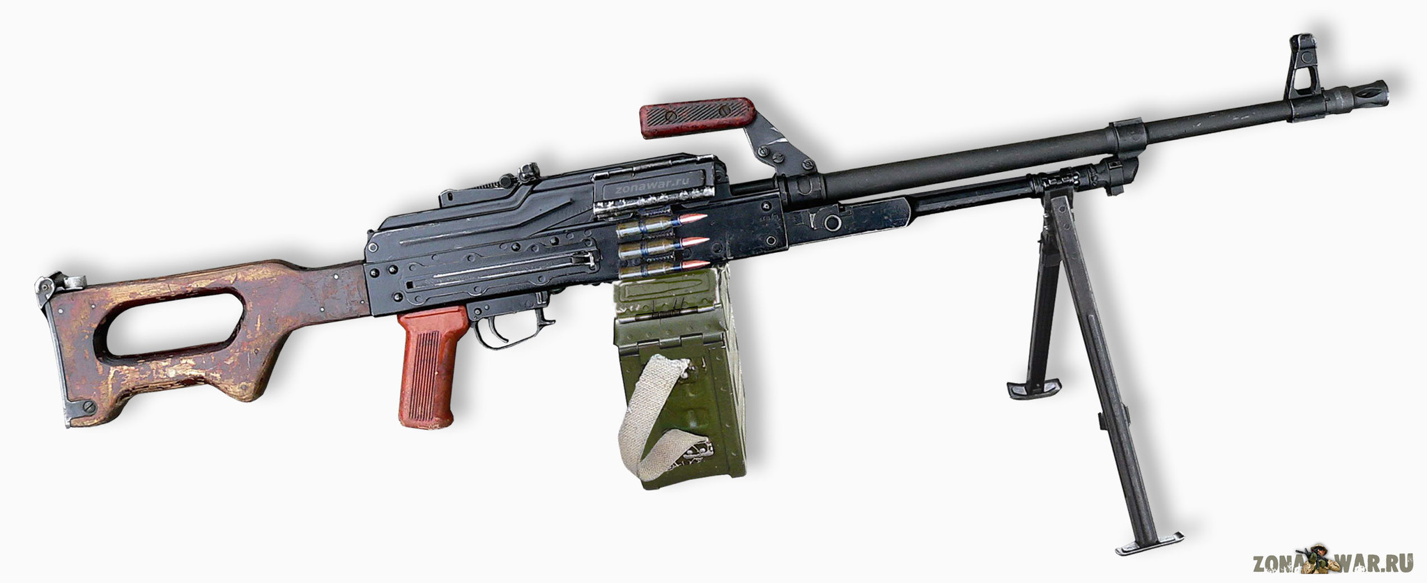
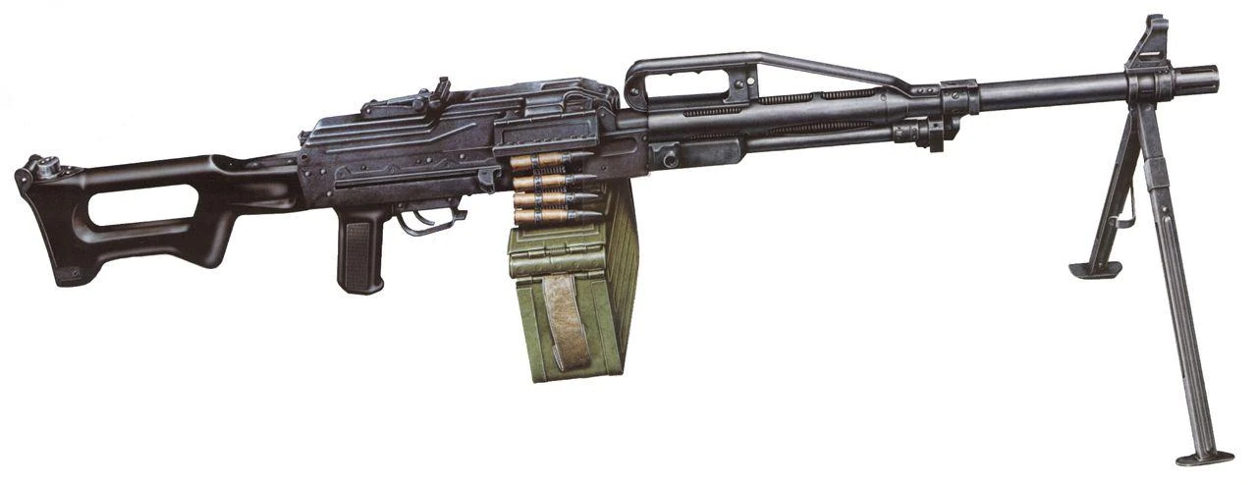
Станковые пулеметы
ПКМ
Калибр - 7,62×54 мм R
Вес (без патронов) - 9,2 кг
Длина - 1270 мм
Темп стрельбы - 650 выстр./мин
Питание - Рассыпная лента
Прицельная дальность - 1500 м
ПКП “Печенег”
Калибр - 7,62×54 мм R
Вес (без патронов) - 8,2 кг
Длина - 1155 мм
Темп стрельбы - 650 выстр./мин
Питание - Рассыпная лента
Прицельная дальность - 1500 м

Slide 6
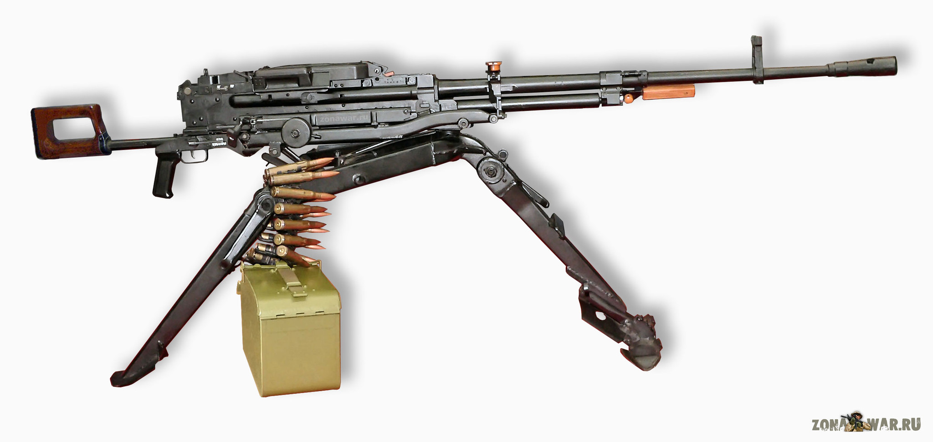
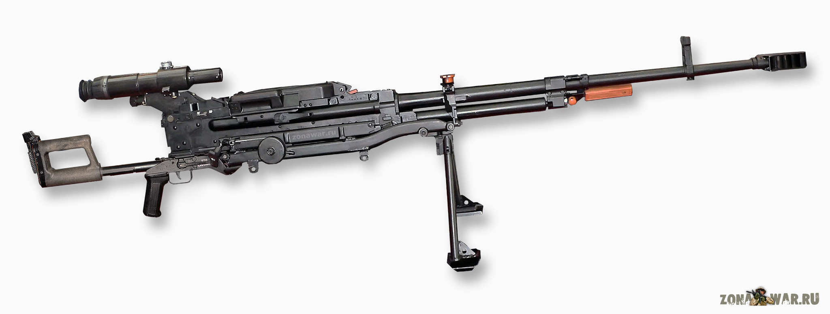
Крупнокалиберные пулеметы
ПКМ
Калибр - 7,62×54 мм R
Вес (без патронов) - 9,2 кг
Длина - 1270 мм
Темп стрельбы - 650 выстр./мин
Питание - Рассыпная лента
Прицельная дальность - 1500 м
НСВ-12,7 "Утёс"
Калибр - 12,7×108 мм
Вес (без патронов) - 25 кг
Длина - 1900 мм
Темп стрельбы - 700 выстр./мин
Питание - Рассыпная лента
Прицельная дальность - 2000 м
“Корд”
Калибр - 12,7×108 мм
Вес (без патронов) - 25,5 кг
Длина - 1980 мм
Темп стрельбы - 750 выстр./мин
Питание - Рассыпная лента
Прицельная дальность - 2000 м

